Slide 1

Внешняя политика России в 30-е годы

Slide 2
Сравнить черты Военного коммунизма и НЭПа
 | Военный коммунизм | Новая экономическая политика
Производство | - национализация всех без исключения предприятий, включая мелкие кустарные производства; - жесткий контроль государства на каждом предприятии | мелкие и средние предприятия могли вернуться в частную собственность; - возможность вложения иностранных инвестиций в промышленность
Сельское хозяйство | - продовольственная разверстка; - первые попытки коллективизации | - замена продразверстки налогом; - создавались кооперативы; - крестьяне могли использовать наемных рабочих на своих участках
Торговля и финансы | - отмена денег; - полный запрет торговать; - отмена платы за коммунальные услуги и проезд в транспорте | введение новой валюты; возобновление торговли (частная и государственная); отмена бесплатных услуг

Slide 3
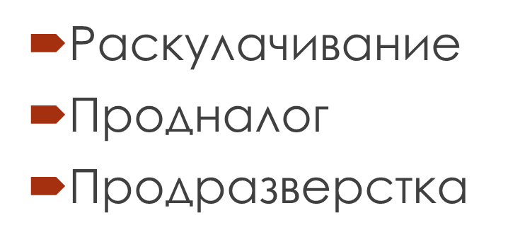
СФОРМУЛИРУЙТЕ ОПРЕДЕЛЕНИЯ НА СЛЕДУЮЩИЕ ПОНЯТИЯ:
Индустриализация
Коллективизация
Культ личности
Репрессии

Slide 4
Задачи:
выяснить причины и сущность изменения внешней политики СССР в 30-е гг.
оценить положение СССР в мире, в системе международных отношений

Slide 5
План урока
Изменение внешнеполитического курса СССР
Новый курс Коминтерна
Война в Испании
Дальневосточная политика СССР, Мюнхенское соглашение
Советско-англо-французские переговоры
Сближение СССР с Германией

Slide 6
Проблема:
Что послужило поводом к смене внешнеполитического курса СССР в 30-е гг.?
В чем заключались противоречия внешней политики СССР в 30-е гг.?

Slide 7
Задачи внешней политики СССР
Отказ от участия в международных конфликтах (особенно военных)
Сотрудничество с демократическими странами Запада для сдерживания агрессии со стороны Германии и Японии
Создание системы коллективной безопасности в Европе и на Дальнем Востоке

Slide 8
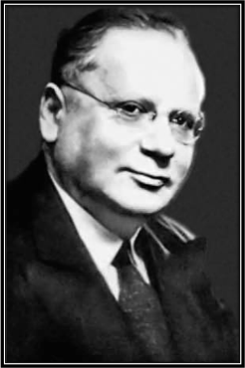
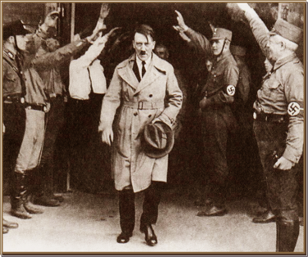
Изменение внешнеполитического курса СССР
М.М. Литвинов
Нарком иностранных дел СССР

Slide 9
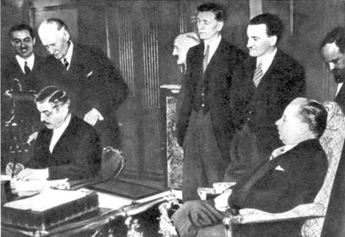
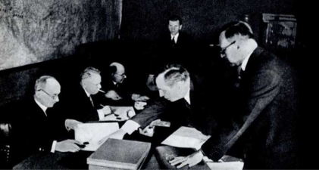
Меры, предпринятые СССР
1933 г. – установление дипломатических отношений между СССР и США.
1934 г. – Советский Союз принят в Лигу Наций.
1935 г. – между СССР и Францией, СССР и Чехословакией подписаны договоры о взаимопомощи на случай любой агрессии против них в Европе.

Slide 10
Работа в группах:
I группа - Как менялась тактическая линия Коминтерна в 30-е годы?
( параграф № 27, пункт № 2).
II группа - Война в Испании. Что показали эти события?
( параграф № 27, пункт № 3).
III группа - Как Мюнхенское соглашение отразилось на идее создания системы коллективной безопасности?
( параграф № 27, пункт № 5).

Slide 11
Курс Коминтерна на создание единого антифашистского фронта.
Изменение курса Коминтерна
 | 1928 - 1933 | 1933 - 1939
Основная задача | Критика социал-демократов – главных врагов коммунистов и пособников фашистов | Создание единого антифашистского фронта для предотвращения мировой войны
Последствия | Раскол антифашистских сил, что облегчило приход Гитлера к власти | Организация сотрудничества с социалистическими и либеральными партиями

Slide 12
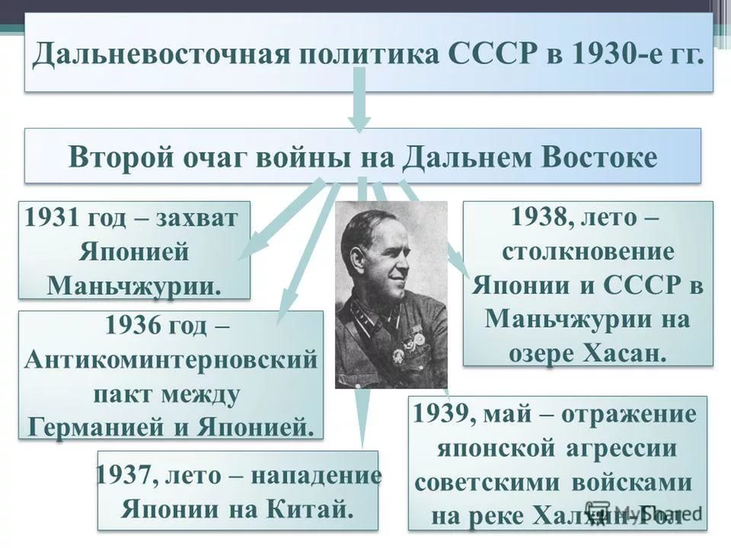
Направления внешней политики
Война в Испании
1936 г-СССР открыто заявляет о поддержке Испании, направляет добровольцев и военную технику.
Дальний Восток
1929 г-Военный конфликт с Китаем

Slide 13


Японская агрессия – о. Хасан (июль-август 1938 г.)
11 августа 1938 г. Было подписано перемирие. Границы СССР были восстановлены.

Slide 14
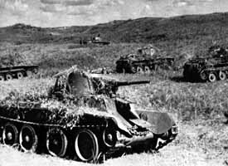
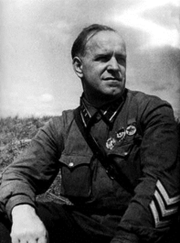
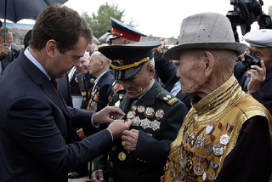
События у реки Халхин-Гол (май – сентябрь 1939 г.)
Советские танки
Комдив Г. Жуков на Халхин-Голе
Д. А. Медведев вручает российские награды ветеранам Халхин-Гола (Улан-Батор, 2009)

Slide 15
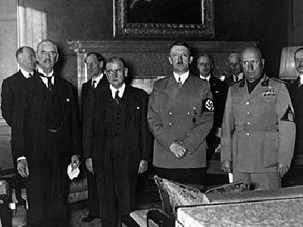
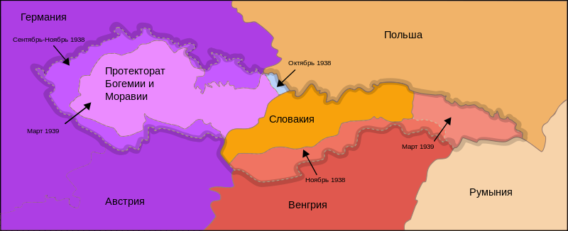
Мюнхенское соглашение, 1938 г.
Чемберлен, Даладье, Гитлер, Муссолини.
Чехословакия передала Германии Судетскую область

Slide 16
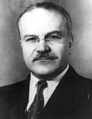
Начало сближения с Германией
С 1939 г. нарком иностранных дел СССР
В.М. Молотов

Slide 17
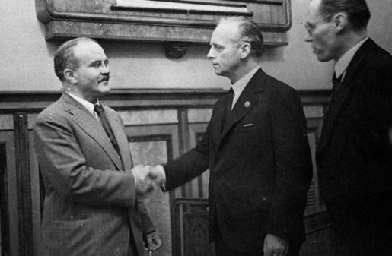
Пакт Молотова-Риббентропа
Договор о ненападении между СССР и Германией, заключенный 23 августа 1939 г., был заключен сроком на 10 лет и имел секретные приложения, в которых предусматривался раздел Восточной Европы на сферы влияния Германии и СССР.

Slide 18
Пакт Молотова-Риббентропа
23 августа 1939 г -Договор о ненападении между СССР и Германией, сроком на 10 лет.
Имел секретные приложения, в которых предусматривался раздел Восточной Европы на сферы влияния Германии и СССР.

Slide 19
Значение пакта о ненападении
Положительное
Отрицательное
Оттянул вступление СССР во Вторую мировую войну
Изменил расстановку сил в Европе и мире
Подорвал доверие Японии к Германии как союзнику
Позволил СССР избежать войны на два фронта
Нанес удар по международному престижу СССР
Не позволил Сталину остаться наблюдателем битвы и вступить в неё в наиболее выгодный момент

Slide 20
Проблема:
Что послужило поводом к смене внешнеполитического курса СССР в 30-е гг.?
В чем заключались противоречия внешней политики СССР в 30-е гг.?

Slide 21
Домашнее задание:
П. № 27, даты, словарные слова.

Slide 22
